Slide 1
令和５年度
介護支援専門員実務研修
小規模研修 １
ケアマネジメントに必要な
基礎知識及び技術

Slide 2
小規模研修１の日程
ワークシート
Ｐ１０
９：００ | 演習準備 ：事例 神谷花子さんの読み込み 事例の概要, 受付（電話）、初回訪問
 | 演習Ⅰ ：受付及び相談並びに契約 演習―利用者・家族への説明および合意
 | 演習Ⅱ ：アセスメント及びニーズの把握の方法 （情報収集・整理） アセスメント情報のまとめとその原因の把握 （課題の把握） 「生活上の困りごと」であるニーズを把握 「改善の見通し(可能性)」を分析
１２：４５ | 昼休憩
１３：３０ | （ニーズの抽出） 「意欲に転換したニーズ」の抽出
 | 演習Ⅲ ：居宅サービス計画（ケアプラン）の作成 長期目標・短期目標の設定 ケアプラン第１～3表、利用票簡易版の作成 作成したケアプランの発表
 | 演習Ⅳ ：サービス担当者会議 サービス担当者会議録の開き方・会議の記録 個別サービス計画の整合性の確認
１７：３０ | 終了

Slide 3
演習の初めに
〇研修を始めるにあたって
○本日の日程(研修内容)の確認
〇自己紹介・司会の選定

Slide 4
演習Ⅰ
「受付及び相談並びに契約」

Slide 5
修得目標 「受付及び相談並びに契約」
①インテークの目的と意義について説明できる。
②受付及び相談と面接の場面における援助の留意点に
ついて説明できる。
③利用者及び家族との信頼関係の構築の重要性につい
て説明できる。
④契約行為を行うにあたっての留意事項について説明
できる。
⑤契約の仕組みが利用者主体であることの意義と仕組み
について説明できる。
⑥利用者の状況に合った面接に必要な情報や書類の
準備を実施できる。

Slide 6
事例（神谷花子さん）の読み込み
☆ この演習での修得目標の確認
  【修得目標】
  ②受付及び相談と面接の場面における
  援助の留意点について説明できる
➂利用者及び家族との信頼関係の構築
の重要性について説明できる

Slide 7
事例（神谷花子さん）の読み込み
①事例の概要 ：テキスト P365～367
②受付（電話相談）：テキスト P368～369
➂初回訪問(自宅） ：テキスト P370～375
  “ワークシートＰ１５ （課題分析総括表）” に
  事例概要（テキスト）のデモを聞きながら、
  項目（⑩健康状態～㉓特別な状況）を
  わかるところに記入していきましょう。
メモ書きでＯＫです !
※ 後の、「演習Ⅱ」で情報整理するための メモ書き をします

Slide 8
【演習Ⅰ】
利用者・家族への説明および合意
☆ この演習での修得目標の確認
  【修得目標】
④契約行為を行うにあたっての留意事項
について説明できる
⑤契約の仕組みが利用者主体であること
の意義と仕組みについて説明できる

Slide 9
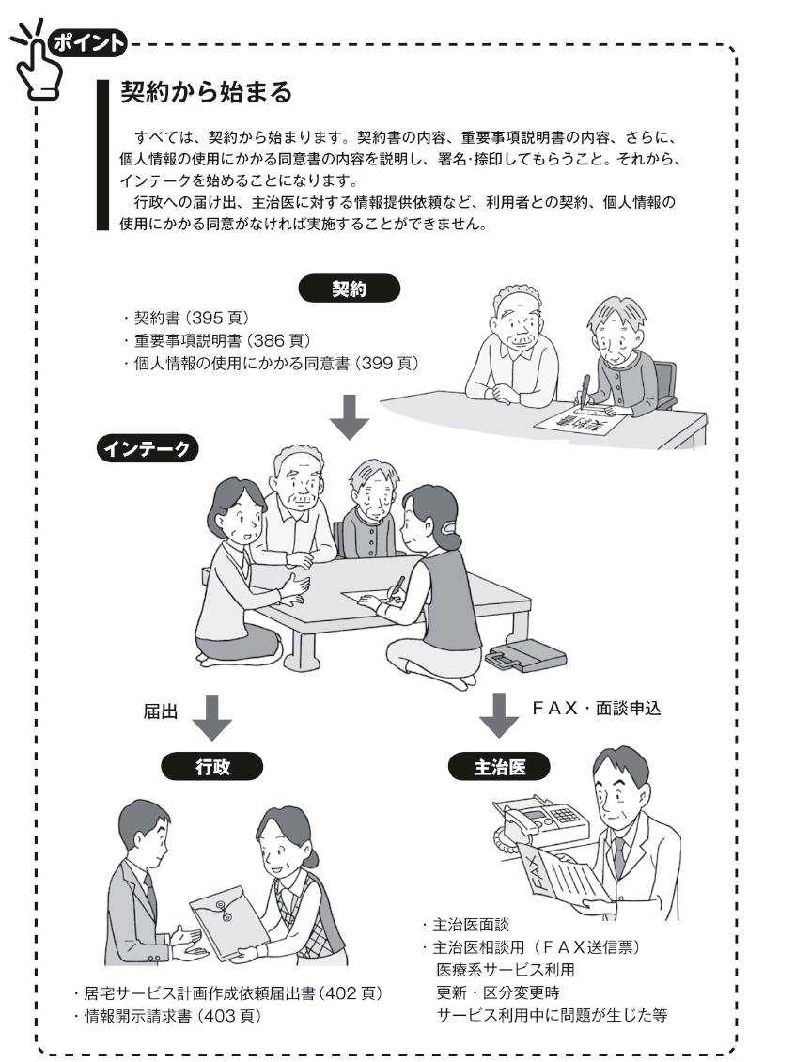

Slide 10
① 【重要事項の説明】（講師）
② 【重要事項説明書】（受講者）（１２分）
テキストに沿って交替で重要事項を説明
1人１分～3分×6人
＝１２分
⇒ ワーシートP11 へ【重要事項説明書】のキーワードを記載
➂ 振り返り 【グループワーク】（５分）
グループ内で感想など、意見交換
④ 契約のポイントを講義・ 修得目標の確認
【演習】 利用者・家族への説明および合意
テキスト P397
テキスト P400～406

Slide 11
演習Ⅱ
「アセスメント及びニーズの把握の方法」

Slide 12
修得目標 「アセスメント及びニーズの把握の方法」
  ① アセスメントの目的と意義について説明できる。
  ② アセスメントにおける情報収集の項目や目的を説明
  できる。
  ③ アセスメントからニーズを導き出す思考過程を説明
  できる。
  ④ 利用者・家族の意向の確認を実施できる。
  ⑤ 状態の維持・改善・悪化の可能性を予測できる。
  ⑥ 利用者、家族から得た情報に基づく課題の抽出を
  実施できる。
  ⑦ 利用者、家族の持っている力を把握できる。
  ⑧ 多職種による情報を関連づけたアセスメントを実施
  できる。
  ⑨ 利用者、家族のニーズの優先順位を判断できる。
  ⑩ 再アセスメントの重要性について説明できる。

Slide 13
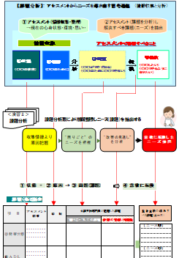
ー アセスメントからニーズを引き出す思考過程 ー
ワークシート
Ｐ１２
【修得目標➂】
アセスメントからニーズを導き出す思考過程を
説明できる
アセスメントからニーズを導き出す過程
●情報収集：①状態を把握し、
②原因を把握
↓
●アセスメント情報の分析により、
➂問題：困りごとである課題 （ニーズ）
を捉える
↓
●利用者や環境の持つ力・プラス面
により、“困りごとの課題”に対し、
④ “改善の可能性”を捉え
⑤意欲に転換したニーズを導き出す

Slide 14
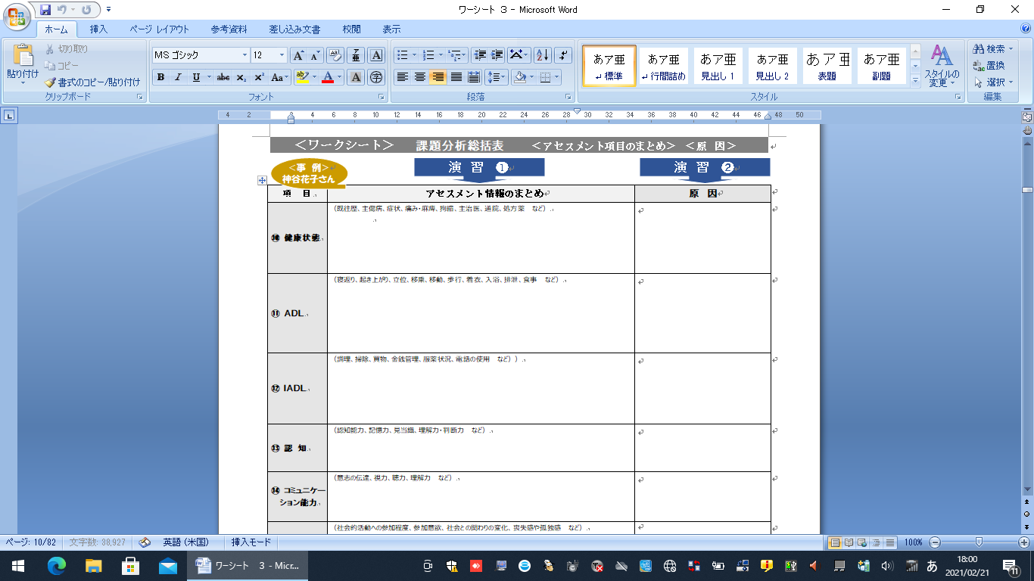
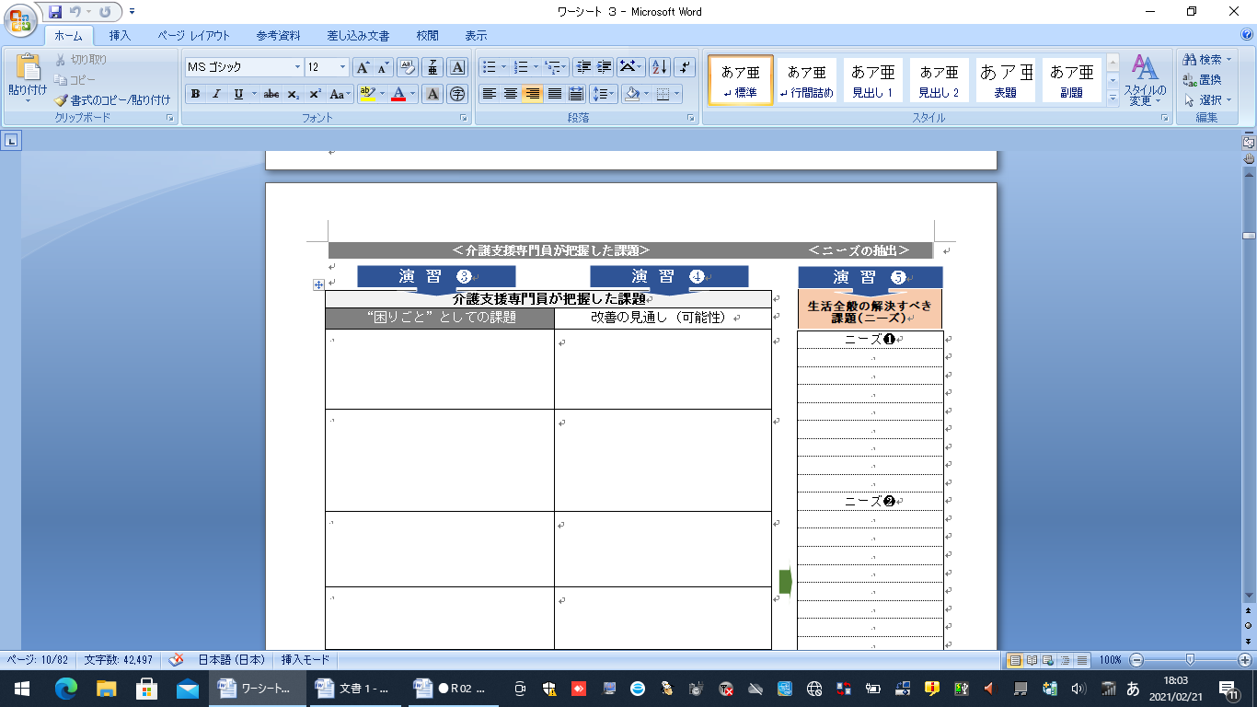
この演習での修得目標の確認
「課題分析総括表」の作成を通して、アセスメントから
ニーズを導き出す過程を実施できるようになること
ワークシート
Ｐ１５－１６
【修得目標】
④利用者・家族の意向の確認を
実施できる。
⑧多職種による情報を関連づけ
たアセスメントを実施できる
【修得目標】
⑤状態の維持・改善・悪化の可能性
を予測できる
⑦利用者、家族の持っている力を
把握できる
【修得目標】
⑥利用者、家族から得た情報に基づく課題の抽出
を実施できる
⑨利用者、家族のニーズの優先順位を判断できる

Slide 15
演 習 ①

Slide 16
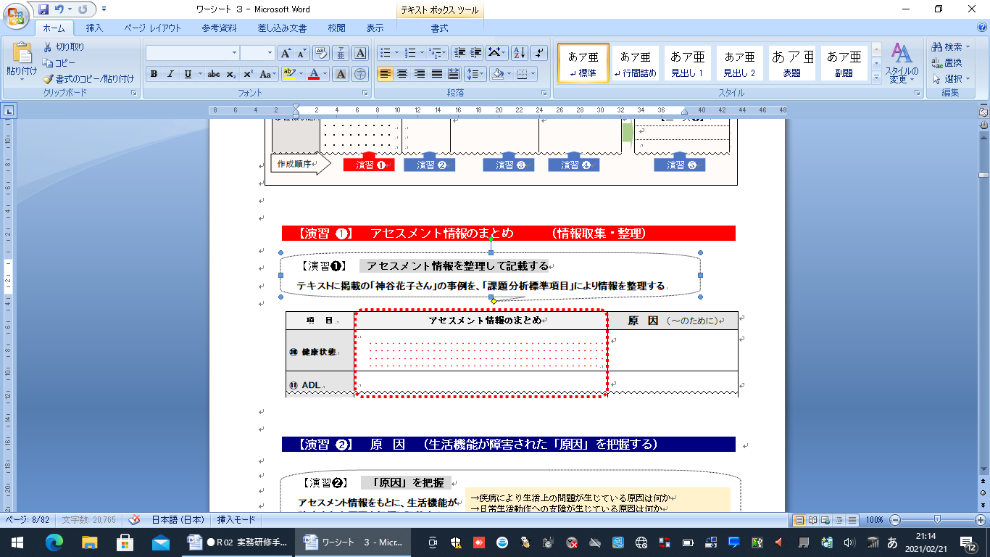
ワークシート
Ｐ１５
【演習➊】 アセスメント情報を整理し記載
テキストに掲載の「神谷花子さん」の事例を、
「課題分析標準項目」により情報を整理する
個人ワーク：１０分
全体ワーク：１０分
演 習 ①

Slide 17
演 習 ①
記 載 例
項 目 | アセスメント情報のまとめ
⑩ 健康 状態 | 病名 脊柱管狭窄症再発、座骨神経痛、変形性膝関節症、 陳旧性脳梗塞、糖尿病・（神経障害）、高血圧症 通院 長谷川内科クリニック：月１回通院、整形外科：月1回 通院 服薬 降圧剤、鎮痛剤 本人管理だが飲み忘れがある。 長女が確認（土日） 麻痺 左上下肢に軽いしびれ（利き腕は右） 身長：155cm、体重：42.0kg、BMI：17.48
⑪ ＡＤＬ | 食事：自立。 排せつ：移動時に段差があるので一部介助 （一度トイレに間に合わなかったことがある）。 入浴：浴室までに段差が多数あり。浴槽への出入りのまたぎ 時に介助（長女が土・日に１回入浴介助）。 更衣：屈伸が不自由で靴下は介助。 移乗：不安定なため時に介助が必要。 移動：段差がなければつかまり歩行、見守り 整容：ほぼ自立。

Slide 18
演 習 ①
記 載 例
項 目 | アセスメント情報のまとめ
⑫ＩＡＤＬ | 調理：数回したもののほとんど行っていない。 買物：日用品は長女、惣菜などは夫が買ってくる。 掃除・洗濯：日曜日に長女が訪問して行う。 金銭管理：夫が行う。
⑬認 知 | ・調理の味つけが以前のものと違う。 ・同じことを繰り返し聞くことがある。 ・タンスに自分の持ち物を出し入れしたり、外出時に手提げ袋の中身を出したり入れたりを繰り返す。
⑭コミュニケーション能力 | 視力・聴力：問題なし 痛みが激しい時は話がかみ合わないことがある。
⑮社会との関わり | ・今年の4月より閉じこもった生活をしている。 ・長男の工務店で夫が働いているが、長男の訪問は不定期。 長女は近所に住んでいるが、共働きのため土・日のみ訪問。 ・ハイキング仲間がいる、町田さん。4月以降来てない。 ・保育士をしていたときの教え子が年に何回か訪れる。2月以降来ていない。

Slide 19
演 習 ①
記 載 例
項 目 | アセスメント情報のまとめ
⑯排尿・ 排便 | ・尿・便意はある。 ・痛みのため歩行が思うようにできず、間に合わないことが あった。 ・トイレは寝室の横。 ・排便は4日に1回程度。
⑰じょくそう・皮膚の問題 | 特に問題なし。
⑱口腔 衛生 | ・部分義歯。 ・歯みがきは自分でしている。 ・口腔内に異常なし。
⑲食事 摂取 | ・普通食摂取。 ・医師より、低体重なので糖尿病食は摂らないでバランスの取れた食事で栄養改善をるようにいわれている。 ・水分量700mL。水分を勧めてもトイレに行きたくないからと拒否がある。

Slide 20
演 習 ①
記 載 例
項 目 | アセスメント情報のまとめ
⑳認知症の行動・心理症状 (BPSD) | なし
㉑介護力 | 夫が介護しているが、家事は全くしたことがなく、頑固な性格、大工仕事はしているが健康というほどではない（虚弱）。 長女は土・日のみ。
㉒居住環 境 | 持ち家、２階建て、自室は１階にあり、１階部分で生活をしている。 布団で寝起きしている。 洗濯はしてないため、2階には上がらない。 段差が多い。
㉓特別な状況 | 特になし。

Slide 21
演 習 ①
項 目 | アセスメント情報のまとめ | 原 因
⑩ 健康状態 | 病名 脊柱管狭窄症再発、座骨神経痛、変形性膝関節症、陳旧性脳梗塞、糖尿病・（神経障害）、高血圧症 通院 長谷川内科クリニック：月１回通院、整形外科：月1回通 服薬 降圧剤、鎮痛剤 本人管理だが飲み忘れがある。長女が確認（土日） 麻痺 左上下肢に軽いしびれ（利き腕は右） 身長：155cm、体重：42.0kg、BMI：17.48
⑪ ＡＤＬ | 食事：自立。 排せつ：移動時に段差があるので一部介助（一度トイレに間に合わなかったことがある）。 入浴：浴室までに段差が多数あり。浴槽への出入りのまたぎ時に介助（長女が土・日に１回入浴介助）。 更衣：屈伸が不自由で靴下は介助。 移乗：不安定なため時に介助が必要。 移動：段差がなければつかまり歩行、見守り 整容：ほぼ自立。
⑫Ｉ ＡＤＬ | 調理：数回したもののほとんど行っていない。 買物：日用品は長女、惣菜などは夫が買ってくる。 掃除・洗濯：日曜日に長女が訪問して行う。 金銭管理：夫が行う。
⑬ 認 知 | 調理の味つけが以前のものと違う。 同じことを繰り返し聞くことがある。 タンスに自分の持ち物を出し入れしたり、外出時に手提げ袋の中身を出したり入れ たりを繰り返す。
⑭ コミュニケーション能力 | 視力・聴力：問題なし 痛みが激しい時は話がかみ合わないことがある。
⑮ 社会との関 わり | 今年の4月より閉じこもった生活をしている。 長男の工務店で夫が働いているが、長男の訪問は不定期。 長女は近所に住んでいるが、共働きのため土・日のみ訪問。 ハイキング仲間がいる、町田さん。4月以降来てない。 保育士をしていたときの教え子が年に何回か訪れる。2月以降来ていない。
⑯ 排尿・排便 | 尿・便意はある。 痛みのため歩行が思うようにできず、間に合わないことがあった。 トイレは寝室の横。 排便は4日に1回程度。
⑰ じょくそう・ 皮膚の問題 | 特に問題なし。
⑱ 口腔衛生 | 部分義歯。 歯みがきは自分でしている。 口腔内に異常なし。
⑲ 食事摂取 | 普通食摂取。 医師より、低体重なので糖尿病食は摂らないでバランスの取れた食事で栄養改善を るようにいわれている。 水分量700mL。水分を勧めてもトイレに行きたくないからと拒否がある。
⑳ 認知症の行 動・心理症状 ( | なし
㉑ 介護力 | 夫が介護しているが、家事は全くしたことがなく、頑固な性格、大工仕事はしているが健康というほどではない（虚弱）。 長女は土・日のみ。
㉒ 居住環境 | 持ち家、２階建て、自室は１階にあり、１階部分で生活をしている。 布団で寝起きしている。 洗濯はしてないため、2階には上がらない。 段差が多い。
介護支援専門員が把握した課題
“困りごと”としての課題 | 改善の見通し（可能性）
生活全般の解決すべき課題（ニーズ）

Slide 22
演 習 ②

Slide 23
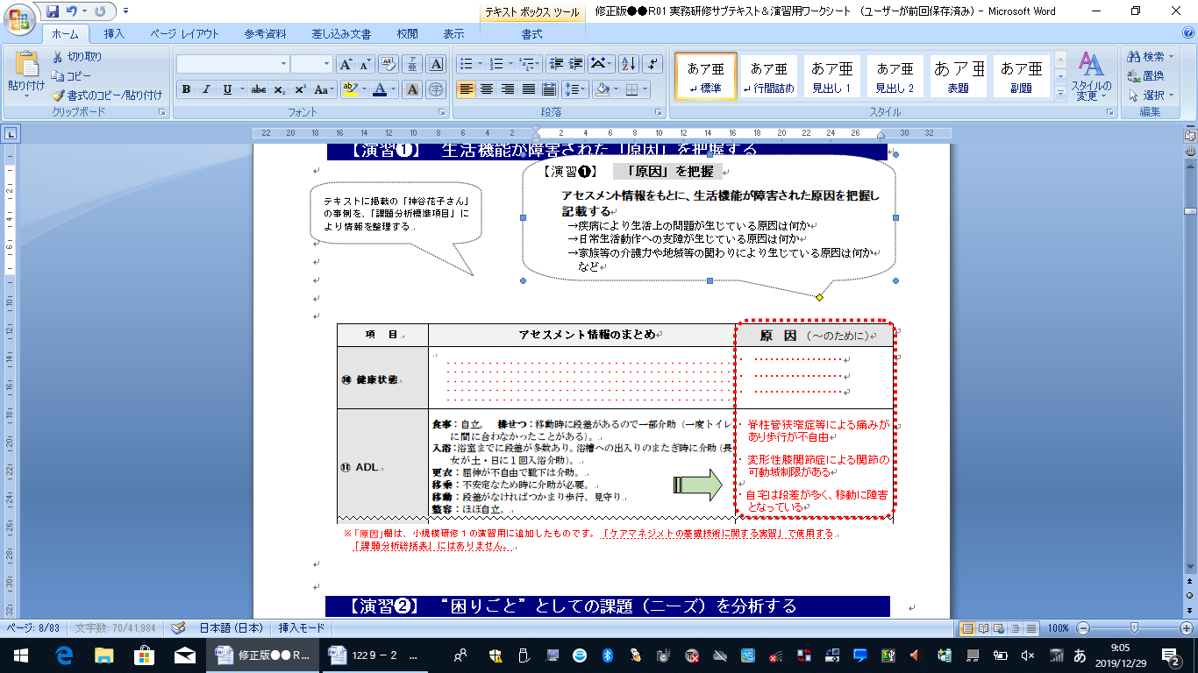
ワークシート
Ｐ１５
【演習➋】生活機能が障害された「原因」を把握
アセスメント情報をもとに、生活機能が障害された原因を把握し記載
→疾病により生活上の問題が生じている原因は何か
→日常生活動作への支障が生じている原因は何か
→家族等の介護力や地域等の関わりにより生じている原因は何か
演 習 ②
個人ワーク： ５分
全体ワーク：１０分

Slide 24
記 載 例
演 習 ❷
項 目 | アセスメント情報のまとめ | 原 因
⑩ 健康状態 | 病名 脊柱管狭窄症再発、座骨神経痛、変形性膝関節症、陳旧性脳梗塞、糖尿病・（神経障害）、高血圧症 通院 長谷川内科クリニック：月１回通院、整形外科：月1回通院 服薬 降圧剤、鎮痛剤 本人管理だが飲み忘れがある。長女が確認（土日） 麻痺 左上下肢に軽いしびれ（利き腕は右） 身長：155cm、体重：42.0kg、BMI：17.48 | ・疾患の治療 ・もの忘れ ・陳旧性脳梗塞後遺症
⑪ ＡＤＬ | 食事：自立。 排せつ：移動時に段差があるので一部介助（一度トイレに間に合わなかったことがある）。 入浴：浴室までに段差が多数あり。浴槽への出入りのまたぎ時に介助（長女が土・日に１回入浴介助）。 更衣：屈伸が不自由で靴下は介助。 移乗：不安定なため時に介助が必要。 移動：段差がなければつかまり歩行、見守り 整容：ほぼ自立。 | ・脊柱管狭窄症等による痛みがあり歩行が不自由自宅内は段差が多く、1人での動作が難しい
⑫ＩＡＤＬ | 調理：数回したもののほとんど行っていない。 買物：日用品は長女、惣菜などは夫が買ってくる。 掃除・洗濯：日曜日に長女が訪問して行う。 金銭管理：夫が行う。 | ・もの忘れにより家事がうまくで きず、意欲低下 ・脊柱管狭窄症等による痛みがあり歩行不自由、意欲低下

Slide 25
記 載 例
演 習 ❷
項 目 | アセスメント情報のまとめ | 原 因
⑬認 知 | 調理の味つけが以前のものと違う。 同じことを繰り返し聞くことがある。 タンスに自分の持ち物を出し入れしたり、外出時に手提げ袋の中身を出したり入れたりを繰り返す。 | ・もの忘れ ・閉じこもり状態により機能 低下
⑭コミュニケーション能力 | 視力・聴力：問題なし 痛みが激しい時は話がかみ合わないことがある。
⑮社会との関わり | 今年の4月より閉じこもった生活をしている。 長男の工務店で夫が働いているが、長男の訪問は不定期。 長女は近所に住んでいるが、共働きのため土・日のみ訪問。 ハイキング仲間がいる、町田さん。4月以降来てない。 保育士をしていたときの教え子が年に何回か訪れる。2月以降来ていない。 | ・脊柱管狭窄症等による痛み があり歩行が不自由のため、閉じこもり ・本人の意欲低下により、社会交流が減少
⑯排尿・排便 | 尿・便意はある。 痛みのため歩行が思うようにできず、間に合わないことがあった。 トイレは寝室の横。 排便は4日に1回程度。 | ・脊柱管狭窄症等による痛みがあり歩行が不自由 ・水分摂取不足、運動不足
⑰じょくそう・皮膚の問題 | 特に問題なし。

Slide 26
記 載 例
演 習 ❷
項 目 | アセスメント情報のまとめ | 原 因
⑱口腔 衛生 | 部分義歯。 歯みがきは自分でしている。 口腔内に異常なし。
⑲食事 摂取 | 普通食摂取。 医師より、低体重なので糖尿病食は摂らないでバランスの取れた食事で栄養改善をとるようにいわれている。 水分量700mL。水分を勧めてもトイレに行きたくないからと拒否がある。 | 歩行が不自由 日中は一人で食事するため、不規則で偏った食事
⑳ 認知症の行動・心理症状(BPSD) | なし
㉑介護力 | 夫が介護しているが、家事は全くしたことがなく、頑固な性格、大工仕事はしているが健康というほどではない（虚弱）。 長女は土・日のみ。 | 夫が家事・介護未経験 介護力のある娘は、常に支援ができない
㉒居住 環境 | 持ち家、２階建て、自室は１階にあり、１階部分で生活をしている。 布団で寝起きしている。 洗濯はしてないため、2階には上がらない。 段差が多い。 | 段差がある 布団のため寝起きが困難
㉓特別な 状況 | 特になし。

Slide 27
演 習 ➂

Slide 28
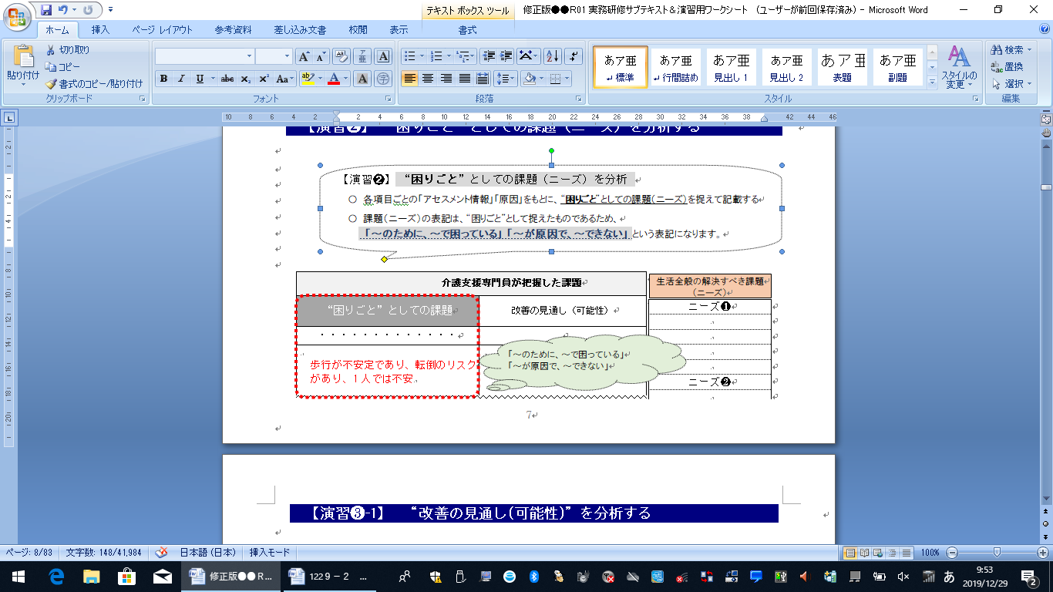
【演習❸】“困りごと”としての課題を分析
  〇 各項目ごとの「アセスメント情報」「原因」をもとに、“困りごと”として
  の課題（ニーズ）を捉えて記載する。
  〇 課題（ニーズ）の表記は、“困りごと”として捉えたものであるため、
  「～のために、～で困っている」 「～が原因で、～できない」
  という表記になります。
ワークシート
Ｐ１６
個人ワーク： ５分
全体ワーク：１０分
演 習 ➂

Slide 29
記 載 例
演 習 ❸
項 目 | アセスメント情報の まとめ | 原 因
⑩ 健康状態 | 病名 脊柱管狭窄症再発、座骨神経痛、変形性膝関節症、陳旧性脳梗塞、糖尿病・（神経障害）、高血圧症 通院 長谷川内科クリニック：月１回通院、整形外科：月1回通院 服薬 降圧剤、鎮痛剤 本人管理だが飲み忘れがある。長女が確認（土日） 麻痺 左上下肢に軽いしびれ（利き腕は右） 身長：155cm、体重：42.0kg、BMI：17.48 | 疾患の治療 もの忘れ 陳旧性脳梗塞後遺症
⑪ ＡＤＬ | 食事：自立。 排せつ：移動時に段差があるので一部介助（一度トイレに間に合わなかったことがある）。 入浴：浴室までに段差が多数あり。浴槽への出入りのまたぎ時に介助（長女が土・日に１回入浴介助）。 更衣：屈伸が不自由で靴下は介助。 移乗：不安定なため時に介助が必要。 移動：段差がなければつかまり歩行、見守り 整容：ほぼ自立。 | 脊柱管狭窄症等による痛みがあり歩行が不自由自宅内は段差が多く、1人での動作が難しい
⑫ＩＡＤＬ | 調理：数回したもののほとんど行っていない。 買物：日用品は長女、惣菜などは夫が買ってくる。 掃除・洗濯：日曜日に長女が訪問して行う。 金銭管理：夫が行う。 | もの忘れにより家事がうまくできず、意欲低下 脊柱管狭窄症等による痛みがあり歩行が不自由、意欲低下
介護支援専門員が把握した課題
“困りごと”としての課題
・各疾患と痛み、しびれ、日常生活の関連を確認し、改善できることを明らかにしていく必要あり。 ・服薬管理も重要である。
・このままだと、ますます動けなくなることが予想される

Slide 30
記 載 例
演 習 ➂
項 目 | アセスメント情報の まとめ | 原 因
⑬認 知 | 調理の味つけが以前のものと違う。 同じことを繰り返し聞くことがある。 タンスに自分の持ち物を出し入れしたり、外出時に手提げ袋の中身を出したり入れ たりを繰り返す。 | もの忘れ 閉じこもり状態により機能低下
⑭コミュニケーション能力 | 視力・聴力：問題なし 痛みが激しい時は話がかみ合わないことがある。
⑮ 社会との関わり | 今年の4月より閉じこもった生活をしている。 長男の工務店で夫が働いているが、長男の訪問は不定期。 長女は近所に住んでいるが、共働きのため土・日のみ訪問。 ハイキング仲間がいる、町田さん。4月以降来てない。 保育士をしていたときの教え子が年に何回か訪れる。2月以降来ていない。 | 脊柱管狭窄症等による痛みがあり歩行が不自由のため、閉じこもり 本人の意欲低下により、社会交流が減少
⑯排尿・ 排便 | 尿・便意はある。 痛みのため歩行が思うようにできず、間に合わないことがあった。 トイレは寝室の横。 排便は4日に1回程度。 | 脊柱管狭窄症等による痛みがあり歩行が不自由 水分摂取不足、運動不足
⑰じょくそう・皮膚の問題 | 特に問題なし。
介護支援専門員が把握した課題
“困りごと”としての課題
普段の体調が整っても改善されない場合は、専門医の診断が必要かどうかを検討
問題なし
友人や教え子との交流が途絶えて、ますます意欲が低下している
トイレ動作を確認して、トイレを失敗しないように家屋環境や動作の改善を図る必要がある
問題なし

Slide 31
記 載 例
演 習 ❸
項 目 | アセスメント情報の まとめ | 原 因
⑱口腔 衛生 | 部分義歯。 歯みがきは自分でしている。 口腔内に異常なし。
⑲食事 摂取 | 普通食摂取。 医師より、低体重なので糖尿病食は摂らないでバランスの取れた食事で栄養改善を るようにいわれている。 水分量700mL。水分を勧めてもトイレに行きたくないからと拒否がある。 | 歩行が不自由 日中は一人で食事するため、不規則で偏った食事
⑳ 認知症の行動・心理症状(BPSD) | なし
㉑介護力 | 夫が介護しているが、家事は全くしたことがなく、頑固な性格、大工仕事はしているが健康というほどではない（虚弱）。 長女は土・日のみ。 | 夫が家事・介護未経験 介護力のある娘は、常に支援ができない
㉒ 居住 環境 | 持ち家、２階建て、自室は１階にあり、１階部分で生活をしている。 布団で寝起きしている。 洗濯はしてないため、2階には上がらない。 段差が多い。 | 段差がある 布団のため寝起きが困難
㉓ 特別 な状況 | 特になし。
介護支援専門員が把握した課題
“困りごと”としての課題
問題なし
BMIからすると低栄養が心配。 水分摂取が少ないことも心配
問題なし
家族の協力は必要だが、家族に過大の負担をかけては長続きしない
段差があり、手すりがなく、歩行が不安定なので、転倒リスクが高い。
問題なし

Slide 32
演 習 ④
プラス面（ストレングス）を引き出し、意欲に転換する

Slide 33
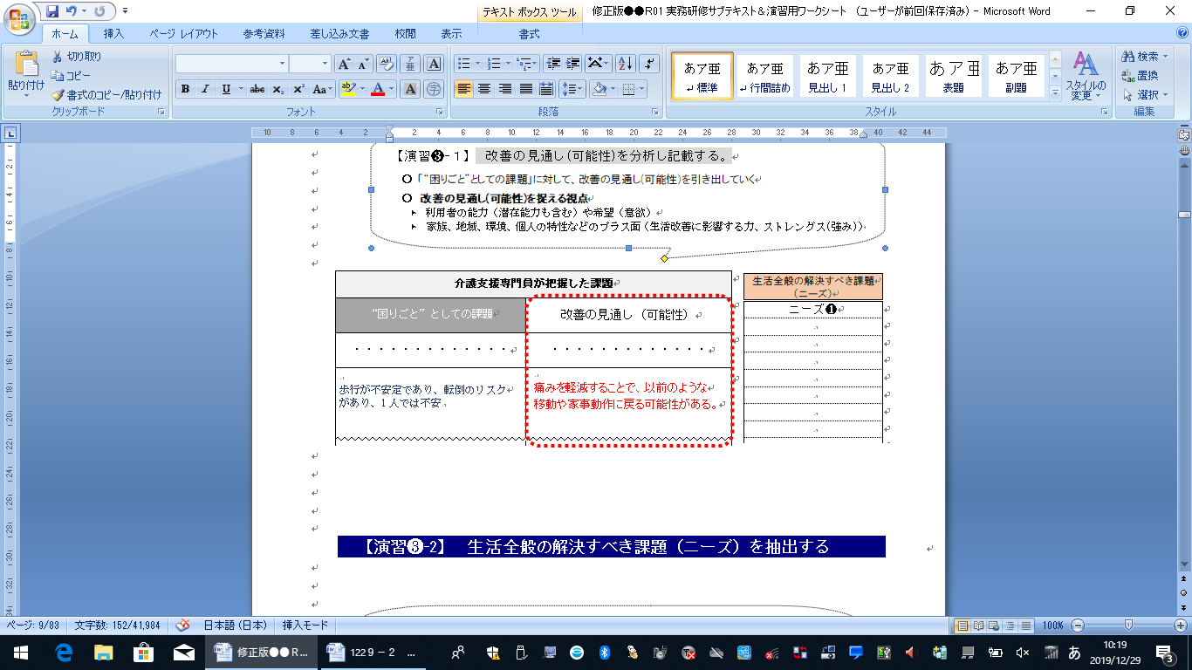
【演習❹】改善の見通し(可能性)を分析
〇 “困りごと”としての課題“に対して、改善の見通し(可能性)を
引き出していく
〇 改善の見通し(可能性)を捉える視点
▶ 利用者の能力（潜在能力も含む）や希望（意欲）
▶ 家族、地域、環境、個人の特性などのプラス面（生活改善に
影響する力、ストレングス(強み)を捉える
ワークシート
Ｐ１６
演 習 ④
個人ワーク： ５分
全体ワーク： ５分

Slide 34
記 載 例
演 習 ④
項 目 | 原 因
⑩ 健康状態 | 疾患の治療 もの忘れ 陳旧性脳梗塞後遺症
⑪ ＡＤＬ | 脊柱管狭窄症等による痛みがあり歩行が不自由自宅内は段差が多く、1人での動作が難しい
⑫ＩＡＤＬ | もの忘れにより家事がうまくできず、意欲低下 脊柱管狭窄症等による痛みがあり歩行が不自由、意欲低下
介護支援専門員が把握した課題
“困りごと”としての課題 | 改善の見通し（可能性）
・各疾患と痛み、しびれ、日常生活の関連を確認し、改善できることを明らかにしていく必要あり。 ・服薬管理も重要である。 | 低栄養や脱水を防ぐことで、体調が改善し、活動的に過ごすことができる可能性がある。
・このままだと、ますます動けなくなることが予想される | 痛みを軽減することで、以前のような移動や入浴、家事動作に戻る可能性がある。
 | 好きだったお菓子づくりができたら自信が取り戻せるかも知れない

Slide 35
記 載 例
演 習 ④
項 目 | 原 因
⑬認 知 | もの忘れ 閉じこもり状態により機能低下
⑭ コミュニケーション能力
⑮ 社会との関わり | 脊柱管狭窄症等による痛みがあり歩行が不自由のため、閉じこもり 本人の意欲低下により、社会交流が減少
⑯排尿・排便 | 脊柱管狭窄症等による痛みがあり歩行が不自由 水分摂取不足、運動不足
⑰じょくそう・皮膚の問題
介護支援専門員が把握した課題
“困りごと”としての課題 | 改善の見通し（可能性）
普段の体調が整っても改善されない場合は、専門医の診断が必要かどうかを検討
・問題なし | 痛みを軽減することで会話は支障がなくなると思われる
・友人や教え子との交流が途絶えて、ますます意欲が低下している | 痛みの軽減、歩行の安定が図られれば、友人や教え子などとの交流の快復が見込まれる
トイレ動作を確認して、トイレを失敗しないように家屋環境や動作の改善を図る必要がある
問題なし

Slide 36
記 載 例
演 習 ④
項 目 | 原 因
⑱ 口腔 衛生
⑲ 食事 摂取 | 歩行が不自由 日中は一人で食事するため、不規則で偏った食事
⑳認知症の行動・心理症状(
㉑介護力 | 夫が家事・介護未経験 介護力のある娘は、常に支援ができない
㉒ 居住 環境 | 段差がある 布団のため寝起きが困難
㉓ 特別 な状況
介護支援専門員が把握した課題
“困りごと”としての課題 | 改善の見通し（可能性）
問題なし
BMIからすると低栄養が心配。 水分摂取が少ないことも心配
問題なし
・家族の協力は必要だが、家族に過大の負担をかけては長続きしない | ・家事や介護が未経験な夫が方法などを理解し指導助言を受けることができれば、夫婦二人での生活もしやすくなる可能性が出てくる。
・段差があり、手すりがなく、歩行が不安定なので、転倒リスクが高い。 | ・住宅の環境が移動しやすくなれば、自立できる部分も出てくる。
問題なし

Slide 37

昼休憩

Slide 38
演 習 ⑤

Slide 39
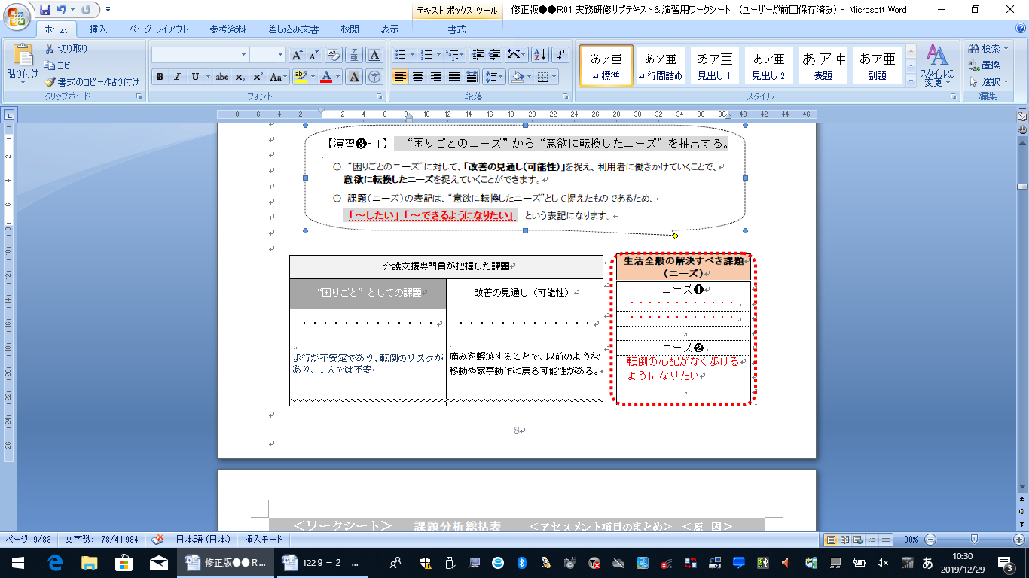
  【演習❺】“意欲に転換したニーズ”を抽出する
  ● “困りごとのニーズ”に対して、「改善の見通し（可能性）」を捉え、
  利用者に働きかけていくことで、意欲に転換したニーズを捉えて
  いくことができます。
  ● 課題（ニーズ）の表記は、“意欲に転換したニーズ”
  として捉えたものであるため、
  「～したい」 「～できるようになりたい」
  という表記になります。
ワークシート
Ｐ１６
個人ワーク： ５分
全体ワーク：１０分
演 習 ⑤
各項目にまたがる課題と改善の可能性を踏まえて、ニーズを抽出していく。

Slide 40
記載例
演習①
演習②
演習➂
演習④
演習⑤
項 目 | アセスメント情報のまとめ | 原 因
⑩健康状態 | 病名 脊柱管狭窄症再発、座骨神経痛、変形性膝関節症、陳旧性脳梗塞、糖尿病・（神経障害）、高血圧症 通院 長谷川内科クリニック：月１回通院、整形外科：月1回通院 服薬 降圧剤、鎮痛剤 本人管理だが飲み忘れがある。長女が確認（土日） 麻痺 左上下肢に軽いしびれ（利き腕は右） 身長：155cm、体重：42.0kg、BMI：17.48 | 疾患の治療 もの忘れ 陳旧性脳梗塞後遺症
⑪ＡＤＬ | 食事：自立。 排せつ：移動時に段差があるので一部介助（一度トイレに間に合わなかったことがある）。 入浴：浴室までに段差が多数あり。浴槽への出入りのまたぎ時に介助（長女が土・日に１回入浴介助）。 更衣：屈伸が不自由で靴下は介助。 移乗：不安定なため時に介助が必要。 移動：段差がなければ | 脊柱管狭窄症等による痛みがあり歩行が不自由自宅内は段差が多く、1人での動作が難しい
⑫ＩＡＤＬ | 調理：数回したもののほとんど行っていない。 買物：日用品は長女、惣菜などは夫が買ってくる。 掃除・洗濯：日曜日に長女が訪問して行う。 金銭管理：夫が行う。 | もの忘れにより家事がうまくできず、意欲低下 脊柱管狭窄症等による痛みがあり歩行が不自由、意欲低下
介護支援専門員が把握した課題
“困りごと”としての課題 | 改善の見通し（可能性）
・各疾患と痛み、しびれ、日常生活の関連を確認し、改善できることを明らかにしていく必要あり。 ・服薬管理も重要である。 | ・低栄養や脱水を防ぐことで、体調が改善し、活動的に過ごすことができる可能性がある。
・このままだと、ますます動けなくなることが予想される | ・痛みを軽減することで、以前のような移動や入浴、家事動作に戻る可能性がある。
 | 好きだったお菓子づくりができたら自信が取り戻せるかも知れない
生活全般の解決すべき課題（ニーズ）
ニーズ❶
病状が安定し、健康に生活ができる
ニーズ➋
転倒の心配がなく歩けるようになりたい
ニーズ❸
自宅で好きなお風呂に入りたい
ニーズ❺
再び楽しみのある生活がしたい

Slide 41
記載例
演習①
演習②
演習➂
演習④
演習⑤
項 目 | アセスメント情報のまとめ | 原 因
⑬認知 | 調理の味つけが以前のものと違う。 同じことを繰り返し聞くことがある。 タンスに自分の持ち物を出し入れしたり、外出時に手提げ袋の中身を出したり入れ たりを繰り返す。 | もの忘れ 閉じこもり状態により機能低下
⑭コミュケーション能力 | 視力・聴力：問題なし 痛みが激しい時は話がかみ合わないことがある。
⑮社会との関わり | 今年の4月より閉じこもった生活をしている。 長男の工務店で夫が働いているが、長男の訪問は不定期。 長女は近所に住んでいるが、共働きのため土・日のみ訪問。 ハイキング仲間がいる、町田さん。4月以降来てない。 保育士をしていたときの | 脊柱管狭窄症等による痛みがあり歩行が不自由のため、閉じこもり 本人の意欲低下により、社会交流が減少
⑯ 排尿・排便 | 尿・便意はある。 痛みのため歩行が思うようにできず、間に合わないことがあった。 トイレは寝室の横。 排便は4日に1回程度。 | 脊柱管狭窄症等による痛みがあり歩行が不自由 水分摂取不足、運動不足
⑰ じょくそう・皮膚の問題 | 特に問題なし。
介護支援専門員が把握した課題
“困りごと”としての課題 | 改善の見通し（可能性）
普段の体調が整っても改善されない場合は、専門医の診断が必要かどうかを検討
・問題なし | ・痛みを軽減することで会話は支障がなくなると思われる
・友人や教え子との交流が途絶えて、ますます意欲が低下している | ・痛みの軽減、歩行の安定が図られれば、友人や教え子などとの交流の快復が見込まれる
トイレ動作を確認して、トイレを失敗しないように家屋環境や動作の改善を図る必要がある
問題なし
生活全般の解決すべき課題（ニーズ）
ニーズ❶
病状が安定し、健康に生活ができる
ニーズ➋
転倒の心配がなく歩けるようになりたい
ニーズ❺
再び楽しみのある生活がしたい

Slide 42
記載例
演習①
演習②
演習➂
演習④
演習⑤
項 目 | アセスメント情報まとめ | 原 因
⑱口腔衛生 | 部分義歯。 歯みがきは自分でしている。 口腔内に異常なし。
⑲食事 摂取 | 普通食摂取。 医師より、低体重なので糖尿病食は摂らないでバランスの取れた食事で栄養改善をるようにいわれている。 | 歩行が不自由 日中は一人で食事するため、不規則で偏った食事
⑳認知症の行動・心理症状 | なし
㉑介護力 | 夫が介護しているが、家事は全くしたことがなく、頑固な性格、大工仕事はしているが健康というほどではない（虚弱）。 長女は土・日のみ。 | 夫が家事・介護未経験 介護力のある娘は、常に支援ができない
㉒居住環境 | 持ち家、２階建て、自室は１階にあり、１階部分で生活をしている。 布団で寝起きしている。 | 段差がある 布団のため寝起きが困難
㉓特別な状況 | 特になし。
介護支援専門員が把握した課題
“困りごと”としての課題 | 改善の見通し（可能性）
問題なし
BMIからすると低栄養が心配。 水分摂取が少ないことも心配
問題なし
・家族の協力は必要だが、家族に過大の負担をかけては長続きしない | ・家事や介護が未経験な夫が方法などを理解し指導助言を受けることができれば、夫婦二人での生活もしやすくなる可能性が出てくる。
・段差があり、手すりがなく、歩行が不安定なので、転倒リスクが高い。 | ・住宅の環境が移動しやすくなれば、自立できる部分も出てくる。
問題なし
生活全般の解決すべき課題（ニーズ）
ニーズ❹
食事作りができるようにしたい
ニーズ➋
転倒の心配がなく歩けるようになりたい

Slide 43
記 載 例
演 習 ❶
演 習 ❷
演 習 ❸
演 習 ④
演 習 ⑤
項 目 | アセスメント情報のまとめ | 原 因
⑩ 健康状態 | 病名 脊柱管狭窄症再発、座骨神経痛、変形性膝関節症、陳旧性脳梗塞、糖尿病・（神経障害）、高血圧症 通院 長谷川内科クリニック：月１回通院、整形外科：月1回通院 服薬 降圧剤、鎮痛剤 本人管理だが飲み忘れがある。長女が確認（土日） 麻痺 左上下肢に軽いしびれ（利き腕は右） 身長：155cm、体重：42.0kg、BMI：17.48 | 疾患の治療 もの忘れ 陳旧性脳梗塞後遺症
⑪ ＡＤＬ | 食事：自立。 排せつ：移動時に段差があるので一部介助（一度トイレに間に合わなかったことがある）。 入浴：浴室までに段差が多数あり。浴槽への出入りのまたぎ時に介助（長女が土・日に１回入浴介助）。 更衣：屈伸が不自由で靴下は介助。 移乗：不安定なため時に介助が必要。 移動：段差がなければつかまり歩行、見守り 整容：ほぼ自立。 | 脊柱管狭窄症等による痛みがあり歩行が不自由 自宅内は段差が多く、1人での動作が難しい
⑫Ｉ ＡＤＬ | 調理：数回したもののほとんど行っていない。 買物：日用品は長女、惣菜などは夫が買ってくる。 掃除・洗濯：日曜日に長女が訪問して行う。 金銭管理：夫が行う。 | もの忘れにより家事がうまくできず、意欲低下 脊柱管狭窄症等による痛みがあり歩行が不自由、意欲低下
⑬ 認 知 | 調理の味つけが以前のものと違う。 同じことを繰り返し聞くことがある。 タンスに自分の持ち物を出し入れしたり、外出時に手提げ袋の中身を出したり入れ たりを繰り返す。 | もの忘れ 閉じこもり状態により機能低下
⑭ コミュニケーション能力 | 視力・聴力：問題なし 痛みが激しい時は話がかみ合わないことがある。
⑮ 社会との関 わり | 今年の4月より閉じこもった生活をしている。 長男の工務店で夫が働いているが、長男の訪問は不定期。 長女は近所に住んでいるが、共働きのため土・日のみ訪問。 ハイキング仲間がいる、町田さん。4月以降来てない。 保育士をしていたときの教え子が年に何回か訪れる。2月以降来ていない。 | 脊柱管狭窄症等による痛みがあり歩行が不自由のた、閉じこもり 本人の意欲低下により、社会交流が減少
⑯ 排尿・排便 | 尿・便意はある。 痛みのため歩行が思うようにできず、間に合わないことがあった。 トイレは寝室の横。 排便は4日に1回程度。 | 脊柱管狭窄症等による痛みがあり歩行が不自由 水分摂取不足、運動不足
⑰ じょくそう・ 皮膚の問題 | 特に問題なし。
⑱ 口腔衛生 | 部分義歯。 歯みがきは自分でしている。 口腔内に異常なし。
⑲ 食事摂取 | 普通食摂取。 医師より、低体重なので糖尿病食は摂らないでバランスの取れた食事で栄養改善を るようにいわれている。 水分量700mL。水分を勧めてもトイレに行きたくないからと拒否がある。 | 歩行が不自由 日中は一人で食事するため、不規則で偏った食事
⑳ 認知症の行 動・心理症状 (BPSD) | なし
㉑ 介護力 | 夫が介護しているが、家事は全くしたことがなく、頑固な性格、大工仕事はしているが健康というほどではない（虚弱）。 長女は土・日のみ。 | 夫が家事・介護未経験 介護力のある娘は、常に支援ができない
㉒ 居住環境 | 持ち家、２階建て、自室は１階にあり、１階部分で生活をしている。 布団で寝起きしている。 洗濯はしてないため、2階には上がらない。 段差が多い。 | 段差がある 布団のため寝起きが困難
㉓ 特別な状況 | 特になし。
介護支援専門員が把握した課題
“困りごと”としての課題 | 改善の見通し（可能性）
・各疾患と痛み、しびれ、日常生活の関連を確認し、改善できることを明らかにしていく必要あり。 ・服薬管理も重要である。 | ・低栄養や脱水を防ぐことで、体調が改善し、活動的に過ごすことができる可能性がある。
・このままだと、ますます動けなくなることが予想される | ・痛みを軽減することで、以前のような移動や入浴、家事動作に戻る可能性がある。
 | 好きだったお菓子づくりができたら自信が取り戻せるかも知れない
普段の体調が整っても改善されない場合は、専門医の診断が必要かどうかを検討
・問題なし | ・痛みを軽減することで会話は支障がなくなると思われる
・友人や教え子との交流が途絶えて、ますます意欲が低下している | ・痛みの軽減、歩行の安定が図られれば、友人や教え子などとの交流の快復が見込まれる
トイレ動作を確認して、トイレを失敗しないように家屋環境や動作の改善を図る必要がある
問題なし
問題なし
BMIからすると低栄養が心配。 水分摂取が少ないことも心配
問題なし
・家族の協力は必要だが、家族に過大の負担をかけては長続きしない | ・家事や介護が未経験な夫が方法などを理解し指導助言を受けることができれば、夫婦二人での生活もしやすくなる可能性が出てくる。
・段差があり、手すりがなく、歩行が不安定なので、転倒リスクが高い。 | ・住宅の環境が移動しやすくなれば、自立できる部分も出てくる。
問題なし
生活全般の解決すべき課題（ニーズ）
ニーズ❶
病状が安定し、健康に生活ができる
ニーズ➋
転倒の心配がなく歩けるようになりたい
ニーズ❸
自宅で好きなお風呂に入りたい
ニーズ❹
食事作りができるようにしたい
ニーズ❺
再び楽しみのある生活がしたい

Slide 44
演習Ⅱ「アセスメント及びニーズの把握の方法」の演習における修得目標の確認
  【修得目標】
  ②アセスメントにおける情報収集の項目や目的を説明できる。
④利用者・家族の意向の確認を実施できる。
      ⑤状態の維持・改善・悪化の可能性を予測できる
⑦利用者、家族の持っている力を把握できる
        ⑧多職種による情報を関連づけたアセスメント
を実施できる
この「課題分析総括表」は、実習で居宅の利用者のアセスメント作成時に使用するため、記載の仕方を理解しましょう。
※「実習の手引」P72～73

Slide 45
演習Ⅲ
「居宅サービス計画（ケアプラン）の作成」

Slide 46
修得目標 「居宅サービス計画（ケアプラン）の作成」
① 居宅サービス計画の目的と意義について説明できる。
② 居宅サービス計画等の様式における記載の目的について説明
できる。
③ 利用者、家族の意向を踏まえた課題の解決に向けた目標の
設定を実施できる。
④ 居宅サービス計画実施後の生活の変化を予測できる
⑤ 居宅サービス計画等に必要な社会資源（インフォーマルサービ
ス等）を位置付けることができる。
⑥ 生活目標に応じた必要なサービスを判断できる。
⑦ 生活目標を達成するための期間の設定を判断できる
⑧ 本人、家族が合意できる居宅サービス計画書の作成を実施で
きる。
⑨ 居宅サービス計画等と個別サービス計画の連動の重要性に
ついて説明できる

Slide 47
「居宅サービス計画（ケアプラン）の作成」
ワークシート
Ｐ２１－２３
⑴長期･短期目標の設定 （第2表の作成）
⑵援助内容（サービス内容、種別、頻度、期間）
（第2表の作成）
⑶総合的な援助の方針 （第１表の作成）
⑷週間サービス計画 （第3表の作成）
⑸サービス利用票簡易版 （実習版の作成）

Slide 48
演 習 ⑥
長期･短期目標の設定
（第2表の作成）
ワークシート
Ｐ２２
【修得目標】
➂利用者、家族の意向を踏まえた課題の
解決に向けた目標の設定を実施できる。

Slide 49
「目標（長期目標・短期目標）」
ワークシート
Ｐ１７
（記載要領）
○ 「長期目標」は、基本的には個々の解決すべき課題に対応して設定するものである。
ただし、解決すべき課題が短期的に解決される場合やいくつかの課題が解決されて初めて達成可能な場合には、複数の長期目標が設定されることもある。
○ 「短期目標」は、解決すべき課題及び長期目標に段階的に対応し解決に結びつけるものである。
○ 緊急対応が必要となった場合には、一時的にサービスは大きく変動するが、目標として確定せず、緊急対応が落ち着いた段階で、再度「長期目標」・「短期目標」の見直しを行い記載する。
○ なお、抽象的な言葉ではなく誰にもわかりやすい具体的な内容で記載することとし、かつ目標は、実際に解決が可能と見込まれるものでなくてはいけない。

Slide 50
ワークシート
Ｐ１７

Slide 51
演 習 ⑦
目標を実現するサービス内容を作成 （第2表の作成）
ワークシート
Ｐ２２
【修得目標】
⑤居宅サービス計画等に必要な社会資源（インフォー
マルサービス等）を位置付けることができる
⑥生活目標に応じた必要なサービスを判断できる。
⑦生活目標を達成するための期間の設定を判断できる
⑧本人、家族が合意できる居宅サービス計画書の作成を実施できる

Slide 52
演 習 ⑧
ワークシート
Ｐ２１,２３
ケアプラン第１表、第３表、サービス利用票簡易版の作成
＜第１表＞
【利用者及び家族の生活に対する意向を踏まえた課題分析の結果】
利用者及びその家族が、どのような内容の介護サービスをどの程度の頻度で利用しながら、どのような生活をしたいと考えているのか意向を踏まえた課題分析の結果を記載する
その際、課題分析の結果として、「自立支援」に資するために解決しなければならない課題が把握できているか確認する。そのために、利用者の主訴や相談内容等を踏まえた利用者が持っている力や生活環境等の評価を含め利用者が抱える問題点を明らかにしていくこと。

Slide 53
演 習 ⑧
ワークシート
Ｐ２１,２３
ケアプラン第１表、第３表、サービス利用票簡易版の作成
＜第１表＞
【総合的な援助の方針】
課題分析により抽出された、「生活全般の解決すべき課題（ニーズ）」に対応して、当該居宅サービス計画を作成する介護支援専門員をはじめ各種のサービス担当者が、どのようなチームケアを行おうとするのか、利用者及び家族を含むケアチームが確認、検討の上、総合的な援助の方針を記載する。
あらかじめ発生する可能性が高い緊急事態が想定されている場合には、対応機関やその連絡先、また、あらかじめケアチームにおいて、どのような場合を緊急事態と考えているかや、緊急時を想定した対応の方法等について記載することが望ましい。例えば、利用者の状態が急変した場合の連携等や、将来の予測やその際の多職種との連携を含む対応方法について記載する。

Slide 54
第3表の作成
ワークシート
Ｐ２３
【主な日常生活の活動】
利用者の起床や就寝、食事、排泄などの平均的な一日の過ごし方について記載する。例えば、食事については、朝食・昼食・夕食を記載し、その他の例として、入浴、清拭、洗面、口腔清掃、整容、更衣、水分補給、体位変換、家族の来訪や支援など、家族の支援や利用者のセルフケアなどを含む生活全体の流れが見えるように記載する。
＜週単位以外のサービス＞
各月に利用する短期入所等、福祉用具、住宅改修、医療機関等への受診状況や通院状況、その他の外出や「多様な主体により提供される利用者の日常生活全般を支援するサービス」などを記載する。

Slide 55
❸サービス利用票簡易版（実習版の作成）
居宅サービス簡易単位数（実習用）
「実習の手引き」 Ｐ４９
訪問系 | 訪問介護 | 身体介護 | 20分未満 | 20分以上30分未満 | 30分以上 １時間未満 |  |  | １時間以上 １時間30分未満 |  | 30分を 増すごとに
 |  |  | 167単位 | 250単位 | 396単位 |  |  | 579単位 |  | +83単位
 |  | 生活援助 | － | 20分以上45分未満 |  |  | 45分以上
 |  |  |  | 1８３単位 |  |  | 225単位
 |  | （身体生活） | ＜身体介護に引き続き生活援助を行った場合＞ 所要時間が20分から起算して、25分を増すごとに＋66単位（70分以上）
 |  | 通院等 乗降介助 | １回 (片道)につき 99単位
 | 訪問看護 | 指定訪問看護 ステーション | 20分未満 | 30分未満 | 30分以上 １時間未満 |  |  | １時間以上 １時間30分未満 |  | １時間30分以上
 |  |  | 313単位 | 470単位 | 821単位 |  |  | 1,125単位 |  | +300単位
 |  | 病院又は診療所 | 265単位 | 398単位 | 573単位 |  |  | 842単位 |  | +300単位
 | 訪問リハビリテーション | 病院又は診療所 介護老人保健施設 | １回（20分間）につき 307単位 ※通常1回の訪問で40分間（614単位）で算定
 | 訪問入浴介護 |  | １回につき 1,260単位
ワークシート
Ｐ２３作成

Slide 56
「実習の手引」 Ｐ４９
居宅サービス簡易単位数（実習用）
通所系 | 通所介護 | 通常 規模型 |  | ３時間以上 ４時間未満 | ４時間以上 ５時間未満 | ５時間以上 ６時間未満 | ６時間以上 ７時間未満 | ７時間以上 ８時間未満 | ８時間以上 ９時間未満
 |  |  | 要介護１ | ３６８単位 | ３８６単位 | ５６７単位 | ５８１単位 | ６５５単位 | ６６６単位
 |  |  | 要介護２ | ４２１単位 | ４４２単位 | ６７０単位 | ６８６単位 | ７７３単位 | ７８７単位
 |  |  | 要介護３ | ４７７単位 | ５００単位 | ７７３単位 | ７９２単位 | ８９６単位 | ９１１単位
 |  |  | 要介護４ | ５３０単位 | ５５７単位 | ８７６単位 | ８９７単位 | 1,018単位 | 1,036単位
 |  |  | 要介護５ | ５８５単位 | ６１４単位 | ９７９単位 | 1,003単位 | 1,142単位 | 1,162単位
 | 通所リハビ リテーション | 通常 規模型 病院または診療所， 介護老人保健施設， 介護医療院 |  | ２時間以上 ３時間未満 | ３時間以上 ４時間未満 | ４時間以上 ５時間未満 | ５時間以上 ６時間未満 | ６時間以上 ７時間未満 | ７時間以上 ８時間未満
 |  |  | 要介護１ | ３８０単位 | ４８３単位 | ５４９単位 | ６１８単位 | 710単位 | ７５７単位
 |  |  | 要介護２ | ４３６単位 | ５６１単位 | ６３７単位 | ７３３単位 | ８４４単位 | ８９７単位
 |  |  | 要介護３ | ４９４単位 | ６３８単位 | ７２５単位 | ８４６単位 | ９７４単位 | 1039単位
 |  |  | 要介護４ | ５５１単位 | ７３８単位 | ８３８単位 | ９８０単位 | 1,129単位 | 1,206単位
 |  |  | 要介護５ | ６０８単位 | ８３６単位 | ９５９単位 | 1,112単位 | 1,281単位 | 1369単位

Slide 57
「実習の手引」 Ｐ５０
居宅サービス簡易単位数（実習用）
短期入所系 | 短期入所生活介護 | 単独型 |  | 従来型個室 多床室 | ユニット型個室 個室的多床室
 |  |  | 要介護１ | ６３８単位 | ７３８単位
 |  |  | 要介護２ | ７０７単位 | ８０６単位
 |  |  | 要介護３ | ７７８単位 | ８８１単位
 |  |  | 要介護４ | ８４７単位 | ９４６単位
 |  |  | 要介護５ | ９１６単位 | １,０１７単位
 |  | 併設型 |  | 従来型個室 多床室 | ユニット型個室 個室的多床室
 |  |  | 要介護１ | ５９６単位 | ６９６単位
 |  |  | 要介護２ | ６６５単位 | ７６４単位
 |  |  | 要介護３ | ７３７単位 | ８３８単位
 |  |  | 要介護４ | ８０６単位 | ９０８単位
 |  |  | 要介護５ | ８７４単位 | ９７６単位
 | 短期入所療養介護 | 介護老人保健施設 |  | 従来型個室（基本型） | 多床室（基本型）
 |  |  | 要介護１ | ７５２単位 | ８２７単位
 |  |  | 要介護２ | ７９９単位 | ８７６単位
 |  |  | 要介護３ | ８６１単位 | ９３９単位
 |  |  | 要介護４ | ９１４単位 | ９９１単位
 |  |  | 要介護５ | ９６６単位 | １,０４５単位

Slide 58
ケアプランの発表

Slide 59
神谷花子さん
演習用ケアプランの提示

Slide 60
第 １ 表
居宅サービス計画書(１)
作成年月日 30年 ４月 14 日
初回・紹介・継続
認定済・申請中
利用者名 神谷花子 様
生年月日 Ｓ14 年 2 月 20 日
住所 ○市本町3丁目2番1号
居宅サービス計画作成者氏名 上野祥子
居宅介護支援事業者・事業所名及び所在地 居宅介護支援事業所 Ｃ ○市〇町3丁目1－1
居宅サービス計画作成(変更)日
平成30年４月14日
初回居宅サービス計画作成日 平成 30 年 ４ 月 14 日
認定日 平成 30 年 3 月 22日
認定の有効期間 平成 30 年 ２ 月 18 日～ 平成 31 年 ２ 月 ２８ 日
要介護状態区分
要介護１ ・ 要介護２ ・ 要介護３ ・ 要介護４ ・ 要介護５
利用者及び家族の
生活に対する意向
を踏まえた課題
分析の結果
本人：夫とこの家で暮らしていきたい。お菓子を作って友人と一緒に食べたり、以前のようにハイキングも行きたい。
小さいときからかわいがってきた孫たちが来てくれるとうれしい。
夫：妻が望む暮らしをかなえてあげたい。自分は大工なので、妻の生活がよくなるように工夫したい。
家事も妻がしていたし、介護も自信はないが、長女に手伝ってもらいがら、なんとかがんばりたい。
（課題分析の結果） 痛みの緩和や体調が安定することや日常の生活動作を改善していくことで、再び友達との交流や
調理などの楽しみを持つことができると考えられる。家族の協力や専門職の支援を受けながら、リハビリテーションの実施や住環境を整備していく必要があると考えられます。
介護認定審査会の意
特になし。
見及びサービスの種
類の指定
もともと社交的な神谷さんが以前のように料理やお菓子を作って、お友達と過ごしたり病状と痛みを抑えながら
総合的な援助の
歩けるようにリハビリもしていきましょう。ゆくゆくは、ハイキングを楽しめるようになれることを目標にしましょう。
方針
花子さんが、生活しやすいようにご主人と相談しながら、専門職の助言も受けて住宅の環境も整えていきましょう。
生活援助中心型の算
１．一人暮らし ２．家族等が障害、疾病等 ３．その他（ ）
定理由

Slide 61
第 ２ 表
居宅サービス計画書(２)
利用者名 神谷花子 様
作成年月日 30 年 ４月 14 日
生活全般の解決す
目 標
援 助 内 容
べき課題(ニーズ)
長期目標
(期間)
短期目標
(期間)
サービス内容
※1
サービス種別
※2
頻度
期間
病状が安定し、健康
脊柱管狭窄症など
H30年4月14
定期的な受診によ
H30年4月14
受診の継続
医療保険
長谷川内科ク
月２回
H30年4月14
に生活ができる。
による痛みの緩
日～平成31
り、継続的な治療
日～平成30
（通院が難しいときは、訪問診
(訪問診療）
リニック
日～平成31
和、糖尿病や高血
年3月31日
を受ける。
年7月31日
療を依頼する）
整形外科
月１回
年3月31日
圧、脳梗塞の再発
通院の付き添い
家族
夫、孫
防止をなど病状の
悪化を防ぐ。
痛み止めを効果的
H30年4月14
痛み止めの使い方の指導管理。
かかりつけ薬局
薬局
調剤時
H30年4月14
に使用でき、痛み
日～平成30
かかりつけ医
長谷川内科ク
受診時
日～平成31
の軽減を図る。
年7月31日
リニック
年3月31日
食事作りができるよ
バランスのとれた
H30年4月14
バランスのとれた
H30年4月14
食事作り、準備を介助しながら
〇
訪問介護
訪問介護事業
週３回
H30年4月14
にしたい
食事をとり、栄養
日～平成31
食事をとることが
日～平成30
一緒に作る。服薬、水分の声掛
所
日～平成31
状態の改善や水分
年3月31日
できる
年7月31日
け、確認。
家族
夫、長女、長
土曜、日曜
年3月31日
摂取・脱水防止が
男家族
できる
調理動作が1人でで
H30年4月14
調理動作の評価・訓練・助言。
通所リハビリテー
〇〇デイケア
週２回
H30年4月14
きるよになる
日～平成30
栄養評価・指導。 訪問
○
ション
住宅改修後
日～平成31
年7月31日
して、住宅改修を踏まえた歩行
年3月31日
の評価を行う。調理環境の評価
も行う。
夫が家事や介護方
H30年4月14
○
訪問介護
訪問介護事業
週１回
H30年4月14
法を学び、妻が健
日～平成30
夫に家事や介護の方法を伝え
○
○通所リハビリ
所
○
日～平成31
康で過ごせるよう
年7月31日
る。無理をしないようにサポー
テーション
〇〇デイケア
必要時訪問
年3月31日
に支援する。
トする。
家族
長女
○
適時
自宅で好きなお風呂
浴槽のまたぎもで
H30年4月14
入浴が定期的にで
H30年4月14
H30年4月14
に入りたい
き、入浴も自立で
日～平成31
きる
日～平成30
入浴動作の評価、個別浴槽のま
〇
通所リハビリテー
〇〇デイケア
週２回
日～平成31
きる
年3月31日
年7月31日
たぎ訓練・助言及び入浴介助
ション
年3月31日
H30年4月14
〇
訪問介護
訪問介護事
週２回
H30年4月14
日～平成30
デイケアの身支度、送り出し
業所
日～平成31
年7月31日
年3月31日
H30年4月14
〇
福祉用具購入
福祉用具事業
H30年4月14
日～平成30
入浴動作が安全に行えるよう、
者
日～平成31
年7月31日
シャワーチェアー、手すりなど
〇
通所リハビリテー
〇〇デイケア
年3月31日
を購入する。リハビリ専門職が
ション
助言する。
家族
夫、長女
転倒の心配がなく歩
自分の身の回りの
H28年4月14
室内を自分で移動
H28年4月14
住宅の段差解消や手すりの設置
住宅改修
神谷工務店
H28年4月14
けるようになりた
ことは自分ででき
日～平成29
でき、転倒を防
日～平成28
をする（浴室環境整備、玄関の
（長男の工務店）
日～平成28
い。
るようにする。
年3月31日
ぎ、骨折をしない
年7月31日
上りかまちなど）。
年7月31日
ようにする
長男の工務店・夫が実施する段
〇
通所リハビリテー
〇〇デイケア
住宅改修前
H28年4月14
差解消や手すり設置などをリハ
ション
日～平成28
ビリ専門職が助言する。
年7月31日
長男の工務店
神谷工務店
転倒リスクを評価し、歩行訓
〇
通所リハビリテー
〇〇デイケア
週２回
H28年4月14
練・助言をする。
ション
日～平成28
年7月31日
寝起きが楽にでき
H28年4月14
介護ベッドを利用する。
〇
福祉用具貸与
福祉用具事業
H28年4月14
る。
日～平成28
者
日～平成28
年7月31日
家族
夫
年7月31日
再び楽しみのある生
友達とハイキング
H28年4月14
友達や教え子に自
H28年4月14
友達、教え子に自宅にきてもら
本人、家族
夫、長女
月２回程度
H28年4月14
活がしたい。
や公園への散歩に
日～平成29
宅で話を楽しんだ
日～平成28
うよう連絡をとる。
日～平成28
行きたい。友達や
年3月31日
り、外出の計画を
年7月31日
年7月31日
教え子とお菓子づ
立てたりお菓子づ
外出計画やお菓子作りの計画を
本人、家族、友人
夫、長女、友
くりができる。夫
くり作りの準備を
話し合う。
人の松田さ
も自分自身の生活
する。
ん、教え子
を楽しめる。

Slide 62
生活全般の解決す
目 標
援 助 内 容
べき課題(ニーズ)
長期目標
(期間)
短期目標
(期間)
サービス内容
※1
サービス種別
※2
頻度
期間
転倒の心配がなく歩
自分の身の回りの
H30年4月14
室内を自分で移動
H30年4月14
住宅の段差解消や手すりの設置
住宅改修
神谷工務店
H30年4月14
けるようになりた
ことは自分ででき
日～平成31
でき、転倒を防
日～平成31
をする（浴室環境整備、玄関の
（長男の工務店）
日～平成31
い。
るようにする。
年3月31日
ぎ、骨折をしない
年7月31日
上りかまちなど）。
年7月31日
ようにする
長男の工務店・夫が実施する段
〇
通所リハビリテー
〇〇デイケア
住宅改修前
H30年4月14
差解消や手すり設置などをリハ
ション
日～平成31
ビリ専門職が助言する。
年7月31日
長男の工務店
神谷工務店
転倒リスクを評価し、歩行訓
〇
通所リハビリテー
〇〇デイケア
週２回
H30年4月14
練・助言をする。
ション
日～平成31
年7月31日
寝起きが楽にでき
H30年4月14
介護ベッドを利用する。
〇
福祉用具貸与
福祉用具事業
H30年4月14
る。
日～平成31
者
日～平成31
年7月31日
家族
夫
年7月31日
再び楽しみのある生
友達とハイキング
H30年4月14
友達や教え子に自
H30年4月14
友達、教え子に自宅にきてもら
本人、家族
夫、長女
月２回程度
H30年4月14
活がしたい。
や公園への散歩に
日～平成31
宅で話を楽しんだ
日～平成31
うよう連絡をとる。
日～平成31
行きたい。友達や
年3月31日
り、外出の計画を
年7月31日
年7月31日
教え子とお菓子づ
立てたりお菓子づ
外出計画やお菓子作りの計画を
本人、家族、友人
夫、長女、友
くりができる。夫
くり作りの準備を
話し合う。
人の松田さ
も自分自身の生活
する。
ん、教え子
を楽しめる。

Slide 63
第 ３ 表
週間サービス計画表
作成年月日 30 年４月 14 日
利用者名 神谷花子 様
30 年４月分より
4:00
月
火
水
木
金
土
日
主な日常生活上の活動
深
夜
早
6:00
起床
朝
夫が朝食準備
着替え身支度
8:00
訪問介護
訪問介護
朝食
午
10:00
昼食の準備、調理
前
12:00
昼食
訪問介護
通所リハビリ
訪問介護
通所リハビリ
訪問介護
午
テーション
テーション
友人と電話で話す
14:00
家の中で歩く練習、運動する
後
16:00
長女家族と
長男家族と
18:00
夫と夕食を摂る
夕食をとる
夕食をとる
入浴介助
買い物に一緒
夕食の準備
夜
に行く。
夕食
20:00
テレビ
間
22:00
就床
深
24:00
夜
2:00
4:00
週単位以外のサー
福祉用具貸与（特殊寝台、マットレス、介助バー）、福祉用具購入（シャワーチェアー、手すり）
ビス
内科受診月2回、整形外科受診月1回、友人や教え子の訪問月２回程度

Slide 64
＜利用単位数計算書＞
利用サービス種類名 |  | １回当たり単位 （福祉用具は１月当たり） | １月の利用 予定回数 | 1月単位数計
訪 問 系 | 訪問介護（身体介護） ＜30分以上1時間未満＞ | ３９６ 単位 | １２ 回 | ４，７５２ 単位
 | 福祉用具貸与 （電動ギャッジベット、マットレス、介助バー） | １，６００ 単位 | １ 回 | １，６００ 単位
通所系 | 通所リハビリリテーション | ８９７単位 | ８ 回 | ７，１７６ 単位
短期
 |  | 合計利用単位数 |  | １３，５２８単位（a）
 |  | 支給限度基準額単位数 |  | １９，７０５ 単位
 |  | 超過利用単位数 |  | － 単位（b）
＜利用負担額計算書＞
支給限度内負担額 （a）×１０円×０．１ | １３，５２８ 円
支給限度超過額 （b）×１０円 | － 円
利用者負担額計 | １３，５２８ 円

Slide 65
演習Ⅳ
「サービス担当者会議」

Slide 66
修得目標 「サービス担当者会議」
① サービス担当者会議の目的と意義について説明できる。
② サービス利用におけるチームアプローチの重要性につい
て説明できる。
③ サービス担当者会議開催のプロセスに基づき、開催準備
及び会議の進行ができる。
④ 個別サービス計画との整合性を確認することの重要性に
ついて説明できる。
⑤ サービス担当者会議に関わる内容の記録の作成ができる
⑥ 多職種と、今後の課題に関する確認を実施できる。
⑦ 利用者の状態像や運営基準に合わせたサービス担当者
会議の意義について理解した上で、会議の開催に向けた
準備ができる。
⑧ サービス担当者会議開催理由に合わせた検討の留意点
について説明できる。

Slide 67
演 習 ⑨
「サービス担当者会議」
【修得目標】
②サービス利用におけるチームアプローチの
重要性について説明できる
➂サービス担当者会議開催のプロセスに基
づき、開催準備及び会議の進行ができる
⑥多職種と、今後の課題に関する確認を実施
できる
Notes:
ー

Slide 68
「より良いケアプランの作成のために ～ｻｰﾋﾞｽ担当者会議の開き方～」を視聴 【２０分】
ビデオ視聴しながら、 ワークシートP24
「サービス担当者会議の要点」に、会議の内容を記載する。
【修得目標】
⑤サービス担当者会議に関わる内容の記録の
作成ができる

Slide 69
「サービス担当者会議の要点」の記載方法
「会議出席者」
当該会議の出席者の「所属（職種）」及び「氏名」を記載する。本人又はその家族が出席した場合には、その旨についても記入する。記載方法については、「会議出席者」の欄に記載、もしくは、「所属（職種）」の欄を活用して差し支えない。また、当該会議に出席できないサービス担当者がいる場合には、その者の「所属（職種）」及び「氏名」を記載するとともに当該会議に出席できない理由についても記入する。
「検討した項目」
当該会議において検討した項目について記載する。
「検討内容」
当該会議において検討した項目について、
それぞれ検討内容を記載する。
「結論」
当該会議における結論について記載する。
「残された課題（次回の開催時期等）」
必要があるにもかかわらず社会資源が地域に不足しているため未充足となった場合や、必要と考えられるが本人の希望等により利用しなかった居宅サービスや次回の開催時期、開催方針等を記載する。

Slide 70
ワークシート
Ｐ２４

Slide 71
演 習 ⑩
個別サービス計画の整合性の確認
【修得目標】
④個別サービス計画との整合性を確認
することの重要性について説明できる
Notes:
ー

Slide 72
居宅サービス計画と個別サービス計画の
連動性を確認する
*事例（神谷花子）の訪問介護計画 Ｐ507～508
*事例（神谷花子）の通所リハビリ計画 Ｐ509～510
訪問介護計画
神谷花子さん
居宅サービス計画書第２表
通所リハビリ計画
○ケアプランの短期目標を達成しうる個別計画になっているか
○サービス内容、回数等を異なっていないか
○サービス担当者会議等での結果（会議録の「結果」を踏まえた個別計画か

Slide 73
＜神谷花子さん＞ ｹｱﾌﾟﾗﾝ＜週間サービス計画書＞
ワークシート
Ｐ２５
訪問介護

Slide 74
１ 訪問介護計画との整合性の確認
ワークシート
Ｐ２５

Slide 75
● 訪問介護計画との整合性
援助内容２ ： ワークシートＰ25
☐ 週間サービス計画の訪問介護の予定
・週2回（火・木）：8：30～9：00
☐ 居宅サービス計画書(2)
課題：「自宅で好きなお風呂に入りたい」
短期目標：「入浴が定期的にできる」
援助内容；「デイケアの支度・送り出し」
☐ 訪問介護計画
「健康チェック、更衣介助、
デイケア準備、排泄見守り」
援助内容２

Slide 76
● 訪問介護計画との整合性
援助内容１ ： ワークシートＰ25
☐ 週間サービス計画の訪問介護の予定
・週３回（月・水・金）：10：30～12：００
☐ 居宅サービス計画書(2)
  課題：「食事作りができるようにしたい」
  短期目標：「バランスのとれた食事をとることができる」
  「夫が家事や介護方法を学び、・・」
援助内容；「食事作り、介助しながら一緒に作る」
「夫が家事や介護方法を学び・・」
☐ 訪問介護計画
「調理の一部介助、夫への指導、・・」
援助内容１

Slide 77
＜神谷花子さん＞ ｹｱﾌﾟﾗﾝ＜週間サービス計画書＞
ワークシート
Ｐ２５
通所リハビリテーション

Slide 78
２ 通所リハビリテーション計画との整合性の確認
ワークシート
Ｐ２６
居宅サービス計画書（２）
30
平成30年4月14日～平成31年3月31日
平成30年4月14日～平成30年7月31日
平成30年4月14日～平成31年3月31日
リハ計画❷
平成30年4月14日～平成30年7月31日
平成30年4月14日～平成31年3月31日
リハ計画➋
平成30年4月14日～平成31年3月31日
平成30年4月14日～平成30年7月31日
平成30年4月14日～平成31年3月31日
リハ計画❹
リハ計画❹
平成30年4月14日～平成30年7月31日
平成30年4月14日～平成31年3月31日
平成30年4月14日～平成31年3月31日
平成30年4月14日～平成30年7月31日
平成30年4月14日～平成31年3月31日
リハ計画❶❸
平成30年4月14日～平成31年3月31日

Slide 79
● 通所リハビリテーション計画との整合性
ワークシートＰ26
・料理手順を考える練習を行う
・キッチンで必要な動作を確認するための環境の評価を行う
・調理練習を実施する
・栄養評価、指導
課題：「食事作りができるようにしたい」
リハ計画➋
課題：「自宅で好きなお風呂に入りたい」
入浴動作の評価を実施、自宅環境を確認する
・またぎ動作練習
・自宅環境を想定した動作検討
・入浴介助方法の検討
リハ計画❹
安定した動作獲得を図る
・除痛を目的としたマッサージ
・自主的に行えるストレッチ指導
・下肢筋力運動実施
・歩行練習
課題：「転倒の心配なく歩けるようになりたい」
リハ計画➊❸

Slide 80
ワークシート
Ｐ２６
通所リハビリテーション計画書 ＜テキスト Ｐ496＞
ＮＯ | 目標（解決すべき課題） | 期間 | 具体的支援内容 | （何を目的に（～のために）～をする | 頻度・時間 | 訪問の必要性
計画➊ | 痛みやしびれをコントロールし、日常生活動作の獲得を目指す | １か月 | ■短期集中個別リハ ☐生活行為向上リハ ☐認知症短期集中リハⅠ・Ⅱ ■理学療法 ☐作業療法 ☐言語聴覚療法 ☐その他（ ） | 安定した動作獲得を図る ・除痛を目的としたマッサージ ・自主的に行えるストレッチ指導 ・下肢筋力運動実施 ・歩行練習 | 週2回 個別リハ 10分 | 自宅内の動作を確認する
計画➋ | 料理やお菓子づくりを行えることで知人との交流をもつことができる | １か月 | ■短期集中個別リハ ☐生活行為向上リハ ☐認知症短期集中リハⅠ・Ⅱ ☐理学療法 ■作業療法 ☐言語聴覚療法 ☐その他（ ） | ・料理手順を考える練習を行う ・キッチンで必要な動作を確認するための環境の評価を行う ・調理練習を実施する ・栄養評価、指導 | 週2回 個別リハ 10分 | 自宅内での調理の様子を確認する
計画❸ | 安全な屋外歩行の獲得により、外出を楽しむことができる | １か月 | ■短期集中個別リハ ☐生活行為向上リハ ☐認知症短期集中リハⅠ・Ⅱ ■理学療法 ☐作業療法 ☐言語聴覚療法 ☐その他（ ） | 歩行獲得、外出する際の工夫を提案し、評価する ・屋外歩行練習 ・杖や歩行器等、使用を検討 | 週2回 個別リハ 10分 | 自宅周辺の歩行状況を確認する
計画❹ | 入浴動作（またぎ動作）の獲得により、在宅で入浴を安全に行う | １か月 | ■短期集中個別リハ ☐生活行為向上リハ ☐認知症短期集中リハⅠ・Ⅱ ☐理学療法 ■作業療法 ☐言語聴覚療法 ☐その他（ ） | 入浴動作の評価を実施、自宅環境を確認する ・またぎ動作練習 ・自宅環境を想定した動作検討 ・入浴介助方法の検討 | 週2回 個別リハ 10分 | 自宅での動作観察を行う

Slide 81
□通所リハビリテーション計画書
テキストＰ510
ＮＯ | 目標（解決すべき課題） | 期間 | 具体的支援内容 | （何を目的に（～のために）～をする | 頻度・時間 | 訪問の必要性
１ | 痛みやしびれをコントロールし、日常生活動作の獲得を目指す | １か月 | ■短期集中個別リハ ☐生活行為向上リハ ☐認知症短期集中リハⅠ・Ⅱ ■理学療法 ☐作業療法 ☐言語聴覚療法 ☐その他（ ） | 安定した動作獲得を図る ・除痛を目的としたマッサージ ・自主的に行えるストレッチ指導 ・下肢筋力運動実施 ・歩行練習 | 週2回 個別リハ 10分 | 自宅内の動作を確認する
２ | 料理やお菓子づくりを行えることで知人との交流をもつことができる | １か月 | ■短期集中個別リハ ☐生活行為向上リハ ☐認知症短期集中リハⅠ・Ⅱ ☐理学療法 ■作業療法 ☐言語聴覚療法 ☐その他（ ） | ・料理手順を考える練習を行う ・キッチンで必要な動作を確認するための環境の評価を行う ・調理練習を実施する画①② ・栄養評価、指導 | 週2回 個別リハ 10分 | 自宅内での調理の様子を確認する
３ | 安全な屋外歩行の獲得により、外出を楽しむことができる | １か月 | ■短期集中個別リハ ☐生活行為向上リハ ☐認知症短期集中リハⅠ・Ⅱ ■理学療法 ☐作業療法 ☐言語聴覚療法 ☐その他（ ） | 歩行獲得、外出する際の工夫を提案ンし、評価する ・屋外歩行練習計画➂ ・杖や歩行器等、使用を検討 | 週2回 個別リハ 10分 | 自宅周辺の歩行状況を確認する
４ | 入浴動作（またぎ動作）の獲得により、在宅で入浴を安全に行う | １か月 | ■短期集中個別リハ ☐生活行為向上リハ ☐認知症短期集中リハⅠ・Ⅱ ☐理学療法 ■作業療法 ☐言語聴覚療法 ☐その他（ ） | 入浴動作の評価を実施、自宅環境を確認する ・またぎ動作練習 ・自宅環境を想定した動作検討 ・入浴介助方法の検討 | 週2回 個別リハ 10分 | 自宅での動作観察を行う
リハ目標➊
リハ計画①②
リハ目標②
リハ計画①②
リハ目標❸
リハ計画③
リハ目標❹
リハ計画④

Slide 82
振り返り

Slide 83
修得目標 「受付及び相談並びに契約」
①インテークの目的と意義について説明できる。
②受付及び相談と面接の場面における援助の留意点に
ついて説明できる。
③利用者及び家族との信頼関係の構築の重要性につい
て説明できる。
④契約行為を行うにあたっての留意事項について説明
できる。
⑤契約の仕組みが利用者主体であることの意義と仕組み
について説明できる。
⑥利用者の状況に合った面接に必要な情報や書類の準
備を実施できる。

Slide 84
修得目標 「アセスメント及びニーズの把握の方法」
  ① アセスメントの目的と意義について説明できる。
  ② アセスメントにおける情報収集の項目や目的を説明
  できる。
  ③ アセスメントからニーズを導き出す思考過程を説明
  できる。
  ④ 利用者・家族の意向の確認を実施できる。
  ⑤ 状態の維持・改善・悪化の可能性を予測できる。
  ⑥ 利用者、家族から得た情報に基づく課題の抽出を
  実施できる。
  ⑦ 利用者、家族の持っている力を把握できる。
  ⑧ 多職種による情報を関連づけたアセスメントを実施
  できる。
  ⑨ 利用者、家族のニーズの優先順位を判断できる。
  ⑩ 再アセスメントの重要性について説明できる。

Slide 85
修得目標 「居宅サービス計画（ケアプラン）の作成」
① 居宅サービス計画の目的と意義について説明できる。
② 居宅サービス計画等の様式における記載の目的について説明
できる。
③ 利用者、家族の意向を踏まえた課題の解決に向けた目標の
設定を実施できる。
④ 居宅サービス計画実施後の生活の変化を予測できる
⑤ 居宅サービス計画等に必要な社会資源（インフォーマルサービ
ス等）を位置付けることができる。
⑥ 生活目標に応じた必要なサービスを判断できる。
⑦ 生活目標を達成するための期間の設定を判断できる
⑧ 本人、家族が合意できる居宅サービス計画書の作成を実施で
きる。
⑨ 居宅サービス計画等と個別サービス計画の連動の重要性に
ついて説明できる

Slide 86
修得目標 「サービス担当者会議」
① サービス担当者会議の目的と意義について説明できる。
② サービス利用におけるチームアプローチの重要性につい
て説明できる。
③ サービス担当者会議開催のプロセスに基づき、開催準備
及び会議の進行ができる。
④ 個別サービス計画との整合性を確認することの重要性に
ついて説明できる。
⑤ サービス担当者会議に関わる内容の記録の作成ができる
⑥ 多職種と、今後の課題に関する確認を実施できる。
⑦ 利用者の状態像や運営基準に合わせたサービス担当者
会議の意義について理解した上で、会議の開催に向けた
準備ができる。
⑧ サービス担当者会議開催理由に合わせた検討の留意点
について説明できる。

